Slide 1
พรบ. โรคติดต่อ พ.ศ. 2558 ที่ SAT ต้องรู้

Slide 2
พรบ. โรคติดต่อ พ.ศ. 2558
https://ddc.moph.go.th/law.php?law=1

Slide 3
มาตรา 4
“โรคติดต่ออันตราย” : โรคติดต่อที่มีความรุนแรงสูงและสามารถแพร่ไปสู่ผู้อื่นได้ อย่างรวดเร็ว
“โรคติดต่อที่ต้องเฝ้าระวัง” : โรคติดต่อที่ต้องมีการติดตาม ตรวจสอบ หรือจัดเก็บ ข้อมูลอย่างต่อเนื่อง
“โรคระบาด” : โรคติดต่อหรือโรคที่ยังไม่ทราบสาเหตุของการเกิดโรคแน่ชัด ซึ่งอาจแพร่ไปสู่ผู้อื่นได้อย่างรวดเร็วและกว้างขวาง หรือมีภาวะของการเกิดโรคมากผิดปกติกว่าที่เคยเป็นมา

Slide 4
มาตรา 8
เพื่อประโยชน์ในการป้องกันและควบคุมโรคติดต่ออันตรายหรือโรคระบาด ที่อาจจะเข้ามาภายในราชอาณาจักร ให้รัฐมนตรีโดยคําแนะนําของคณะกรรมการด้านวิชาการมีอํานาจประกาศ ให้ท้องที่หรือเมืองท่าใดนอกราชอาณาจักรเป็นเขตติดโรค และยกเลิกประกาศเมื่อสภาวการณ์ของโรคนั้น สงบลงหรือกรณีมีเหตุอันสมควร

Slide 5
มาตรา 9
เพื่อประโยชน์ในการป้องกันและควบคุมโรคระบาด ให้อธิบดีโดยคําแนะนําของ คณะกรรมการด้านวิชาการมีอํานาจประกาศชื่อ อาการสําคัญ และสถานที่ที่มีโรคระบาด และแจ้งให้ เจ้าพนักงานควบคุมโรคติดต่อตามมาตรา ๓๔ ทราบ รวมทั้งประกาศยกเลิกเมื่อสภาวการณ์ของโรคนั้น สงบลงหรือกรณีมีเหตุอันสมควร

Slide 6
มาตรา 10
ในกรณีที่ข้อมูลจากการเฝ้าระวัง การสอบสวนโรค หรือการแจ้งหรือรายงาน ตามพระราชบัญญัตินี้ ซึ่งมีการพาดพิงถึงตัวบุคคลทั้งที่ระบุตัวได้หรือไม่สามารถระบุตัวได้ จะต้องเก็บเป็นความลับและประมวลผลโดยไม่เปิดเผยชื่อ
ทั้งนี้ การประมวลผลดังกล่าวจะต้องเหมาะสมและตรงกับวัตถุประสงค์ในการป้องกันและควบคุมโรค
เจ้าพนักงานควบคุมโรคติดต่ออาจเปิดเผยข้อมูลตามวรรคหนึ่งบางส่วนที่เกี่ยวกับการรักษา การป้องกัน การควบคุมโรคติดต่ออันตราย หรือการเกิดโรคระบาด ซึ่งมีผลกระทบต่อสุขภาพของประชาชน โดยได้รับคํายินยอมจากเจ้าของข้อมูลหรือตามหลักเกณฑ์ วิธีการ และเงื่อนไขที่คณะกรรมการประกาศกําหนด

Slide 7
มาตรา 31
ในกรณีที่มีโรคติดต่ออันตราย โรคติดต่อที่ต้องเฝ้าระวัง หรือโรคระบาดเกิดขึ้น
ให้บุคคลดังต่อไปนี้แจ้งต่อเจ้าพนักงานควบคุมโรคติดต่อ
เจ้าบ้านหรือผู้ควบคุมดูแลบ้าน หรือแพทย์ผู้ทําการรักษาพยาบาลในกรณีที่พบผู้ที่เป็น หรือมีเหตุอันควรสงสัยว่าเป็นโรคติดต่อดังกล่าวเกิดขึ้นในบ้าน
ผู้รับผิดชอบในสถานพยาบาล ในกรณีที่พบผู้ที่เป็นหรือมีเหตุอันควรสงสัยว่าเป็นโรคติดต่อ ดังกล่าวเกิดขึ้นในสถานพยาบาล
ผู้ทําการชันสูตรหรือผู้รับผิดชอบในสถานที่ที่ได้มีการชันสูตร ในกรณีที่ได้มีการชันสูตร ทางการแพทย์หรือทางการสัตวแพทย์ตรวจพบว่าอาจมีเชื้ออันเป็นเหตุของโรคติดต่อดังกล่าว
(๔) เจ้าของ หรือผู้ควบคุมสถานประกอบการหรือสถานที่อื่นใด ในกรณีที่พบผู้ที่เป็นหรือมีเหตุ อันควรสงสัยว่าเป็นโรคติดต่อดังกล่าวเกิดขึ้นในสถานที่นั้น หลักเกณฑ์ และวิธีการแจ้งตามวรรคหนึ่ง
ให้เป็นไปตามที่รัฐมนตรีประกาศกําหนดโดยความเห็นชอบ ของคณะกรรมการ

Slide 8
โรคติดต่อที่ต้องเฝ้าระวัง 57 โรค
กามโรคของต่อมและท่อน้ำเหลือง
ไข้กาฬหลังแอ่น
ไข้ดําแดง
ไข้เด็งกี่
ไข้ปวดข้อยุงลาย
ไข้มาลาเรีย
ไข้ไม่ทราบสาเหตุ
ไข้สมองอักเสบชนิดญี่ปุ่น
ไข้สมองอักเสบไม่ระบุเชื้อสาเหตุ
ไข้หวัดนก
ไข้หวัดใหญ่
ไข้หัด
ไข้หัดเยอรมัน
ไข้เอนเทอริค
ไข้เอนเทอโรไวรัส
คอตีบ
พรบ.ควบคุมโรคติดต่อ 2558 ตามประกาศ สธ. ลงวันที่ 3 มิถุนายน 2559

Slide 9
โรคติดต่อที่ต้องเฝ้าระวัง 57 โรค
คางทูม
ซิฟิลิส
บาดทะยัก
โปลิโอ
แผลริมอ่อน
พยาธิทริคิเนลลา
พยาธิทริโคโมแนสของระบบสืบพันธุ์และทางเดินปัสสาวะ
เมลิออยโดสิส
เยื่อหุ้มสมองอักเสบจากพยาธิ
เยื่อหุ้มสมองอักเสบไม่ระบุเชื้อสาเหตุ
เริมของอวัยวะสืบพันธุ์และทวารหนัก
โรคตับอักเสบจากเชื้อไวรัส ชนิด เอ บี ซี ดี และ อี
โรคตาแดงจากไวรัส
โรคติดเชื้อไวรัสซิกา
โรคติดเชื้อสเตร็ปโตคอคคัสซูอิส
โรคเท้าช้าง
พรบ.ควบคุมโรคติดต่อ 2558 ตามประกาศ สธ. ลงวันที่ 3 มิถุนายน 2559

Slide 10
โรคติดต่อที่ต้องเฝ้าระวัง 57 โรค
โรคบรูเซลโลสิส
โรคบิด
โรคปอดอักเสบ
โรคพิษสุนัขบ้า
โรคมือเท้าปาก
โรคเรื้อน
โรคลิซมาเนีย
โรคเลปโตสไปโรสิส
โรคสครับไทฟัส
โรคสุกใส หรืออีสุกอีใส
โรคอัมพาตกล้ามเนื้ออ่อนปวกเปียกเฉียบพลัน
โรคอุจจาระร่วงเฉียบพลัน
โรคเอดส์
โรคแอนแทรกซ์
โลนที่อวัยวะเพศ
พรบ.ควบคุมโรคติดต่อ 2558 ตามประกาศ สธ. ลงวันที่ 3 มิถุนายน 2559

Slide 11
โรคติดต่อที่ต้องเฝ้าระวัง 57 โรค
วัณโรค
ไวรัสตับอักเสบไม่ระบุเชื้อสาเหตุ
หนองใน
หนองในเทียม
หูดข้าวสุก
หูดอวัยวะเพศและทวารหนัก
อหิวาตกโรค
อาการภายหลังได้รับการสร้างเสริมภูมิคุ้มกันโรค
อาหารเป็นพิษ
ไอกรน
พรบ.ควบคุมโรคติดต่อ 2558 ตามประกาศ สธ. ลงวันที่ 3 มิถุนายน 2559

Slide 12
โรคติดต่ออันตราย 12 โรค
โรคกาฬโรค
โรคไข้ทรพิษ
โรคไข้เลือดออกไครเมียนคองโก
โรคไข้เวสต์ไนล์
โรคไข้เหลือง
โรคไข้ลาสซา
โรคติดเชื้อไวรัสนิปาห์
โรคติดเชื้อไวรัสมาร์บวร์ก
โรคติดเชื้อไวรัสอีโบลา
โรคติดเชื้อไวรัสเฮนดรา
โรคทางเดินหายใจเฉียบพลันรุนแรง (SARS)
โรคทางเดินหายใจตะวันออกกลาง
พรบ.ควบคุมโรคติดต่อ 2558 ตามประกาศ สธ. ลงวันที่ 3 มิถุนายน 2559

Slide 13
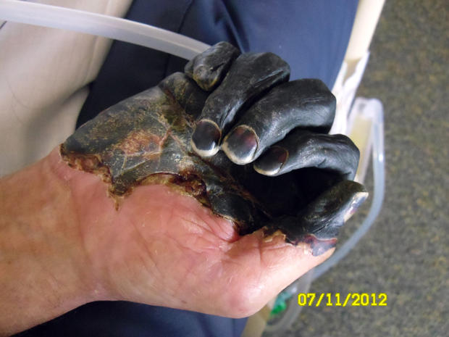
กาฬโรค (Plaque)
Causative agent: Yersinia pestis
Transmission to human
Bitten by a rodent flea
Handling infected animal
3 forms of plaque
Bubonic
Septicemic: bleeding into skin and other organs
Skin and other tissue turn black and die (finger, nose, toes)
Pneumonic
The most serious form
The only form that can be spread from person to person (droplet)
Treatment: Streptomycin, Doxycycline
https://www.cbsnews.com/pictures/ore-man-survives-black-death-plague-graphic-images/

Slide 14
กาฬโรค (Plaque)
นิยามการเฝ้าระวังคือ
ผู้ป่วยที่มีอาการอย่างใดอย่างหนึ่ง ในสามข้อต่อไปนี้ ควรรายงานเจ้าหน้าที่สาธารณสุข
- ผู้ป่วยที่มีอาการ ไข้สูง หนาวสั่น คลื่นไส้ เจ็บคอ ปวดศีรษะ ต่อมน้ำาเหลืองบริเวณขาหนีบ หรือ รักแร้โตและมีหนอง - ผู้ป่วยที่มีอาการไข้สูง ปวดศีรษะ อาเจียน คอหอยและทอนซิลอักเสบ จ้ำเลือดตามผิวหนัง - ผู้ป่วยที่มีอาการไข้สูง หนาวสั่น ไออาจมีเสมหะปนเลือด หอบ
ข้อมูลเพิ่มเติม
ทวีปอเมริกา แอฟริกา เอเชียกลาง จีน รัสเซีย และมาดากัสกา

Slide 15
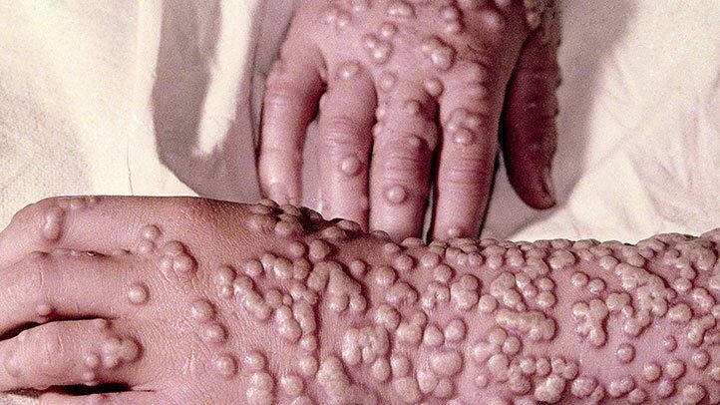
ไข้ทรพิษ (smallpox)
กวาดล้างสำเร็จเมื่อปี
ประเทศไทยพบผู้ป่วยการระบาดครั้งสุดท้ายปี พ.ศ. 2504
ขณะนี้มีการเก็บเชื้อไวรัสที่ประเทศรัสเซียและสหรัฐอเมริกา
https://www.everydayhealth.com/infectious-diseases/smallpox/

Slide 16
ไข้ทรพิษ (smallpox)
นิยามการเฝ้าระวังคือ
ผู้ป่วยที่มีไข้สูงปวดศีรษะ ปวดเมื่อยกล้ามเนื้อ อ่อนเพลีย ต่อมาเริ่มพบจุดสีแดงขึ้นตามลิ้น เยื่อบุช่องปากและเยื่อบุโพรงจมูก และมีผื่นตามผิวหนัง (ลักษณะของผื่น เริ่มต้นจะเป็นผื่น แบบแบนราบ ต่อมาจะนูนขึ้นเป็นตุ่มกลมๆ ซึ่งมีรอยบุ๋มตรงกลาง) หลังจากนั้นผื่นจะกลายเป็น ตุ่มหนองซึ่งค่อนข้างแข็ง โดยเริ่มที่บริเวณใบหน้าก่อน และกระจายไปตาม แขน ขา มือ เท้า และลำตัวจนทั่วภายใน 24 ชั่วโมง

Slide 17
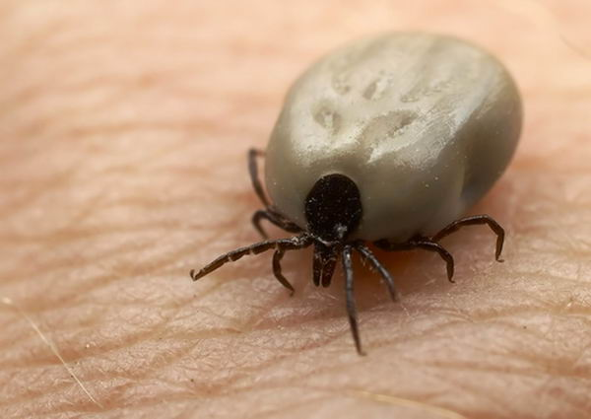
ไข้เลือดออกไครเมียนคองโก (Crimean - Congo hemorrhagic fever)
Family Bunyaviridae
Nairovirus
Transmission: เห็บกัด
Reservoir: แพะ แกะ โค นกอีมู นกกระจอกเทศ
อาการ เริ่มด้วยคล้ายหวัด ต่อมามีสับสน ซึม ง่วงนอน มีเลือดออก

Slide 18
ไข้เลือดออกไครเมียนคองโก (Crimean - Congo hemorrhagic fever)
ผู้ป่วยที่มีไข้ ปวดกล้ามเนื้อ ปวดหลัง ปวดศีรษะ คอแข็ง ปวดตา กลัวแสง ท้องร่วง ต่อมน้ำเหลืองโต มีเลือดออกใต้ผิวหนังเยื่อบุหรือส่วนต่างๆ ของร่างกายร่วมกับมีอารมณ์แปรปรวน สับสน ก้าวร้าว หลังจากนั้นอาจมีง่วงซึมเศร้า
ทวีปแอฟริกา ยุโรปตะวันออก ตะวันออกกลาง จีน อินเดีย บังคลาเทศ

Slide 19
ไข้เวสต์ไนล์ (West Nile Fever)
Genus Flaviviridae
Transmission: mosquito
อาการ ไข้ ผื่น สมองอักเสบ
https://www.independent.com/2019/06/29/west-nile-present-in-state-but-no-infections-reported-yet/

Slide 20
ไข้เวสต์ไนล์ (West Nile Fever)
นิยามการเฝ้าระวัง
ผู้ที่มีไข้ ปวดศีรษะ และมีการเปลี่ยนแปลงทางระดับความรู้สึกตัว เช่น ซึมลง อาจมีชัก
ข้อมูลเพิ่มเติม
ประเทศสหรัฐอเมริกา ยุโรป ตะวันออก ตะวันออกกลาง เอเชียตะวันตก และออสเตรเลีย

Slide 21
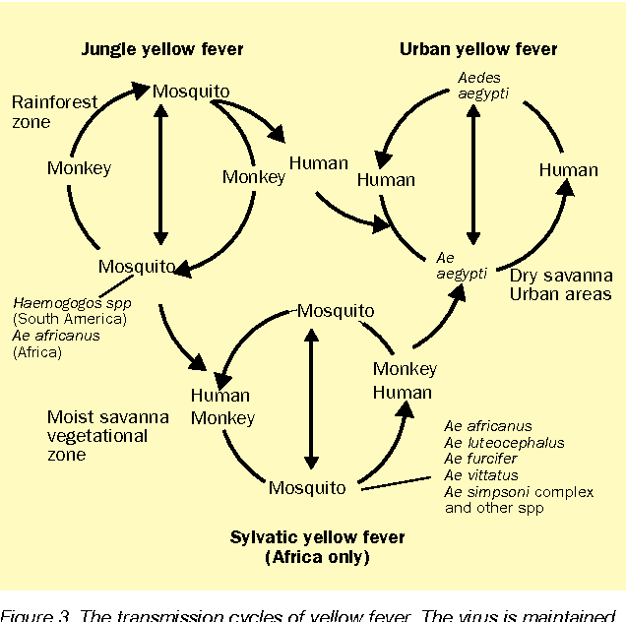
ไข้เหลือง (Yellow fever)
Family Flaviviridae
Transmission: Mosquito
อาการ ไข้เฉียบพลัน ชีพจรจะช้าและอ่อนไม่เป็นสัดส่วนกับอุณหภูมิที่ขึ้นสูง (อาการ paget) ตัวเหลืองตาเหลือง (ดีซ่าน) เลือดออก
https://www.semanticscholar.org/paper/Yellow-fever%3A-an-update.-Monath/b3b7ad14aa97b6625312843bf6b64c8c0936d53c/figure/2

Slide 22
ไข้เหลือง (Yellow fever)
นิยามการเฝ้าระวัง
ผู้ที่มีไข้ ปวดศีรษะ ปวดกล้ามเนื้อ ชีพจรเต้นช้าไม่เป็นสัดส่วนกับอาการไข้ อาจมีอาการตัวเหลือง ตาเหลือง และมีเลือดออกตามอวัยวะต่างๆ
แถบอเมริกาใต้ และแอฟริกา
ข้อมูลเพิ่มเติม
แถบอเมริกาใต้ และแอฟริกา

Slide 23
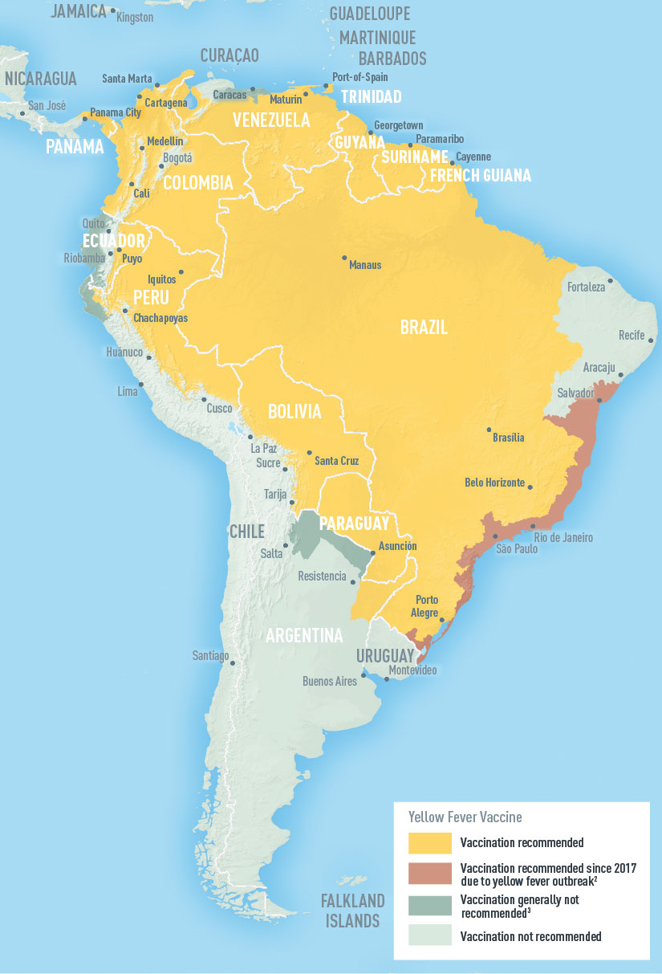
Map is current as of January 2017. This map is an updated version of the 2010 map created by the Informal WHO Working Group on the Geographic Risk of Yellow Fever.
https://www.cdc.gov/yellowfever/maps/index.html

Slide 24
เขตติดโรคไข้เหลืองในทวีปแอฟริกา (ประกาศปี พ.ศ. 2560)
บูร์กินาฟาโซ (Burkina Faso)
สหพันธ์สาธารณรัฐไนจีเรีย (Federal Republic of Nigeria)
สหพันธ์สาธารณรัฐประชาธิปไตยเอธิโอเปีย (Federal.Democratic Republic of Ethiopia)
สาธารณรัฐกานา (Republic of Ghana)
สาธารณรัฐกาบอง (Gabonese Republic)
สาธารณรัฐกินี (Republic of Guinea)
สาธารณรัฐกินี - บิสเซา (Republic of Guinea - Bissau)
สาธารณรัฐโกตดิวัวร์ (Republic of CÔte d’Ivoire)
สาธารณรัฐคองโก (The Republic of the Congo)
สาธารณรัฐเคนยา (Republic of Kenya)
สาธารณรัฐแคเมอรูน (Republic of Cameroon)
สาธารณรัฐชาด (Republic of Chad)
สาธารณรัฐซูดาน (Republic of the Sudan)
สาธารณรัฐเซเนกัล (Republic of Senegal)
สาธารณรัฐเซาท์ซูดาน (Republic of South Sudan)
สาธารณรัฐเซียร์ราลีโอน (Republic of Sierra Leone)
สาธารณรัฐโตโก (Republic of Togo)
สาธารณรัฐไนเจอร์ (Republic of Niger)
สาธารณรัฐบุรุนดี (Republic of Burundi)
สาธารณรัฐเบนิน (Republic of Benin
สาธารณรัฐประชาธิปไตยคองโก (Democratic Republic of Congo)
สาธารณรัฐมาลี (Republic of Mali)
สาธารณรัฐยูกันดา (Republic of Uganda)
สาธารณรัฐไลบีเรีย (Republic of Liberia)
สาธารณรัฐสหกรณ์กายอานา (Co - operative Republic of Guyana)
สาธารณรัฐอิเควทอเรียลกินี (Republic of Equatorial Guinea)
สาธารณรัฐอิสลามแกมเบีย (The Islamic Republic of The Gambia)
สาธารณรัฐอิสลามมอริเตเนีย (The Islamic Republic of Mauritania)
สาธารณรัฐแองโกลา (Republic of Angola)
สาธารณรัฐแอฟริกากลาง (Central African Republic)

Slide 25
เขตติดโรคไข้เหลืองในทวีปอเมริกาใต้ (ประกาศปี พ.ศ. 2560)
เฟรนช์เกียนา (French Guiana)
รัฐพหุชนชาติแห่งโบลีเวีย (Plurinational State of Bolivia)
สหพันธ์สาธารณรัฐบราซิล (Federative Republic of Brazil)
สาธารณรัฐโคลอมเบีย (The Republic of Colombia)
สาธารณรัฐซูรินาเม (Republic of Suriname)
สาธารณรัฐตรินิแดดและโตเบโก (Republic of Trinidad and Tobago)
สาธารณรัฐโบลีวาร์แห่งเวเนซุเอลา (Bolivarian Republic of Venezuela)
สาธารณรัฐปานามา (Republic of Panama)
สาธารณรัฐปารากวัย (Republic of Paraguay)
สาธารณรัฐเปรู (Republic of Peru)
สาธารณรัฐอาร์เจนตินา (Argentine Republic)
สาธารณรัฐเอกวาดอร์ (Republic of Ecuador)

Slide 26
โรคไข้ลาสซา (Lassa fever)
Family Arenavirus
อาการ ไข้ ตาอักเสบ คออักเสบเป็นหนอง เลือดออก หูหนวก
Transmission: สัมผัสละอองฝอย หรือ การสัมผัสจากอุจจาระของหนูที่ติดเชื้อตามพื้นผิว เช่น เตียงนอน หรือการสัมผัสอาหารและนํ้าที่ปนเปื้อนเชื้อ ติดต่อทางเลือดและเพศสัมพันธ์
https://www.bbc.com/pidgin/tori-42699790

Slide 27
โรคไข้ลาสซา (Lassa fever)
นิยามเฝ้าระวัง
ผู้ป่วยที่มีไข้ ปวดศีรษะ เจ็บคอ มีอาการไอ อาเจียน ท้องร่วง เจ็บหน้าอกและช่องท้อง ตาอักเสบ และคออักเสบเป็นหนอง ในรายที่มีอาการรุนแรงจะมีอาการเลือดออก ช็อก มีอาการหน้าบวม คอบวม เกล็ดเลือดจะลดลง และการทำางานของเกล็ดเลือดจะผิดปกติ หรือหูหนวกจากพยาธิสภาพ ที่เส้นประสาทสมองคู่ที่ 8
ข้อมูลเพิ่มเติม
แถบแอฟริกา เช่น กานา เบนิน ไนจีเรีย กิเนีย มาลี เซียราลีโอน

Slide 28
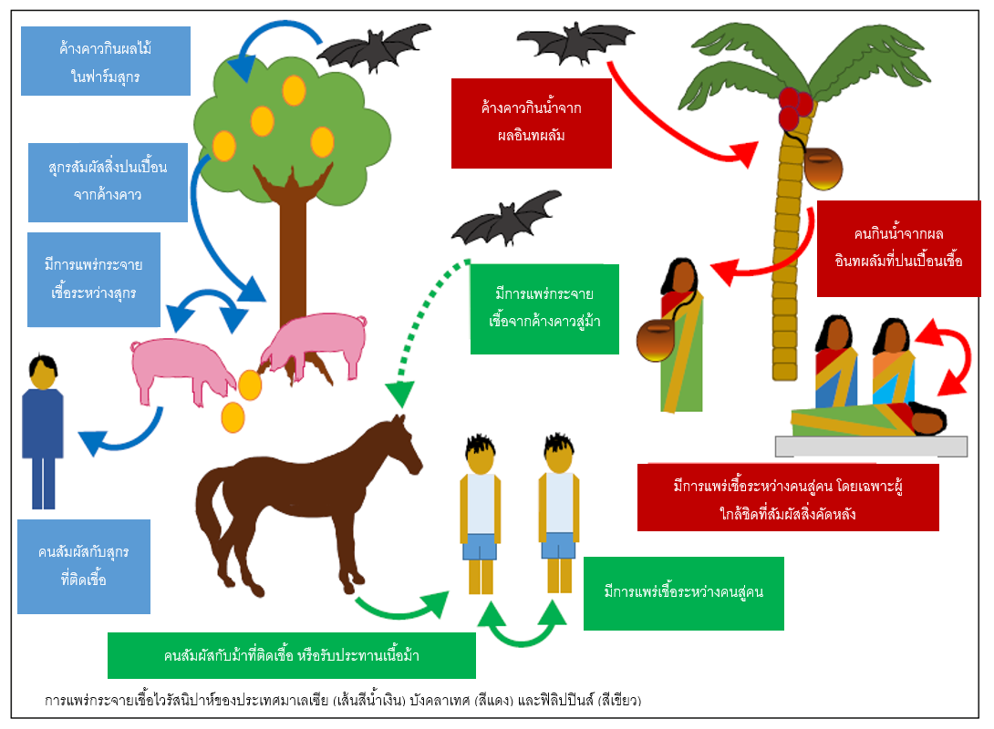
โรคติดเชื้อไวรัสนิปาห์ (Nipah virus disease)
Henipavirus
แหล่งรังโรคตามธรรมชาติคือ ค้างคาวผลไม้ (Pteropus) หรือเรียกว่า flying fox ซึ่งไม่แสดงอาการป่วย แต่สัตว์ที่สามารถติดเชื้อไวรัสนิปาห์ได้ คือ สุกร สุนัข แพะ แมว ม้า และแกะ
Transmission: จากการสัมผัส หรือรับประทานวัตถุที่ปนเปื้อน ปัสสาวะ อุจจาระ หรือน้ำลายของค้างคาวที่เป็นพาหะ หรือจากสัตว์อื่นที่ติดเชื้อ
อาการ: ไข้ สมองอักเสบ ระบบทางเดินหายใจ
http://www.pidst.net/A646.html

Slide 29
โรคติดเชื้อไวรัสนิปาห์ (Nipah virus disease)
นิยามเฝ้าระวัง
ผู้ที่มีไข้ และมีการเปลี่ยนแปลงทางระดับความรู้สึกตัว เช่น ซึมลง อาจมีชัก
ข้อมูลเพิ่มเติม
มาเลเซีย อินเดีย บังคลาเทศ

Slide 30
โรคติดเชื้อไวรัสมาร์บวร์ก (Marburg virus disease)
Filovirus
Transmission: Exposure to fruit bats, body fluid of infected people
อาการ: ไข้ ผื่น ตัวเหลืองตาเหลือง เลือดออกรุนแรง
https://www.thetimes.co.uk/article/terror-fear-for-killer-marburg-virus-spread-by-bats-ktdb7sg3c

Slide 31
โรคติดเชื้อไวรัสมาร์บวร์ก (Marburg virus disease)
นิยามเฝ้าระวัง
ผู้ที่มีไข้สูงเฉียบพลัน อ่อนเพลีย ปวดกล้ามเนื้อและปวดศีรษะมาก ตามมาด้วยอาการเจ็บคอ อาเจียน ท้องเสีย และมีผื่นนูนแดงตามตัว อาจมีอาการอาเจียนหรือถ่ายเป็นเลือด เลือดกำเดาไหล เลือดออกตามไรฟัน
ข้อมูลเพิ่มเติม
ประเทศแถบแอฟริกา เช่น อูกันดา แองโกลา เคนยา

Slide 32
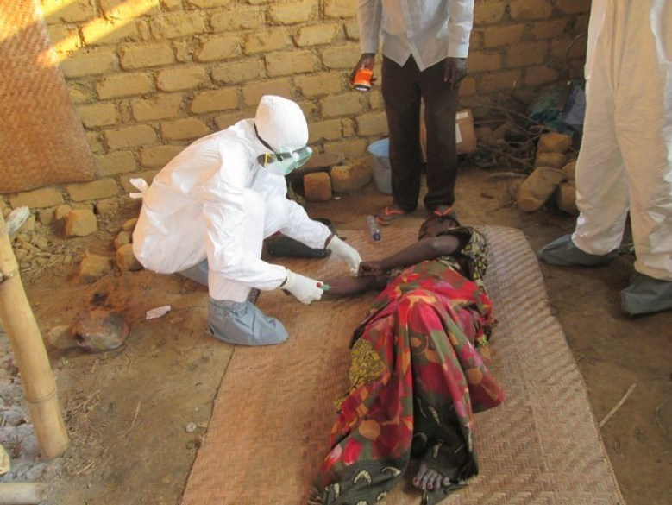
โรคติดเชื้อไวรัสอีโบลา (Ebola virus disease - EVD)
Filoviridae
Transmission: Exposure to fruit bats, body fluid of infected people
อาการ ไข้ ผื่น ตับวาย ไตวาย เลือดออกรุนแรง
https://regionweek.com/ebola-in-drc-new-cases-confirmed-again/

Slide 33
โรคติดเชื้อไวรัสอีโบลา (Ebola virus disease - EVD)
นิยามเฝ้าระวัง
ผู้ที่มีไข้สูง หรือมีเลือดออกผิดปกติ / มีอาการรุนแรงที่เกิดกับหลายระบบอวัยวะและทรุดลง อย่างรวดเร็ว ร่วมกับมีประวัติสัมผัสโรคในช่วง 21 วันก่อนเริ่มป่วย หรือเดินทางมาจากประเทศ ที่เกิดโรค
ข้อมูลเพิ่มเติม
แอฟริกากลาง แอฟริกาตะวันตก

Slide 34
โรคติดเชื้อไวรัสเฮนดรา (Handra virus disease)
ค้นพบครั้งแรกเมื่อปี 1994 ที่ Brisbane Australia
Flying fox → Horse → People
Unknown exact route of transmission
Exposure to respiratory secretion/blood of infected animals
No evidence of the following transmission
human to human
Flying foxes to human
Dogs to human
The environment to human
Airborne
Incubation period 5-21 days
ยังไม่มีการรักษาเฉพาะ

Slide 35
โรคติดเชื้อไวรัสเฮนดรา (Handra virus disease)
นิยามเฝ้าระวัง
ผู้ที่มีไข้สูง ปวดศีรษะ เจ็บคอ วิงเวียน ซึม และสับสน หรืออาการคล้ายไข้หวัดใหญ่ หรือมี ปอดอักเสบ
ข้อมูลเพิ่มเติม
ประเทศที่เคยมีรายงาน: ประเทศออสเตรเลีย
ประวัติสัมผัสม้า

Slide 36
โรคทางเดินหายใจเฉียบพลันรุนแรง หรือโรคซาร์ส (Severe Acute Respiratory Syndrome - SARS)
Coronavirus
First discovered in 2003
Transmission: droplet, air-borne (possible)
อาการ: ไข้สูง ไอ หายใจลำบาก

Slide 37
โรคทางเดินหายใจเฉียบพลันรุนแรง หรือโรคซาร์ส (Severe Acute Respiratory Syndrome - SARS)
นิยามเฝ้าระวัง
ผู้ที่มีไข้สูง ไอ หายใจเหนื่อย/ลำบาก มีการติดเชื้อในปอดหรือปอดอักเสบ หรือมีภาวะระบบหายใจ ล้มเหลว
ร่วมกับ
มีประวัติใกล้ชิดกับผู้ป่วยที่สงสัยการติดเชื้อ SARS
มีประวัติเดินทางไปประเทศที่มีการระบาดของโรค SARS
อาศัยอยู่ในพื้นที่ที่มีการระบาดของโรค SARS

Slide 38
โรคทางเดินหายใจตะวันออกกลาง หรือโรคเมอร์ส (Middle East Respiratory Syndrome - MERS)
Middle East Respiratory Syndrome Coronavirus
Transmission: droplet, airborne (possible)
Reservoir: dromedary camel
อาการ ไข้ ไอ หายใจลำบาก

Slide 39
โรคทางเดินหายใจตะวันออกกลาง หรือโรคเมอร์ส (Middle East Respiratory Syndrome - MERS)
นิยามเฝ้าระวัง
ผู้ป่วยติดเชื้อระบบทางเดินหายใจส่วนบน ได้แก่ ผู้ที่มีประวัติเดินทางมาจากภูมิภาคตะวันออกกลางภายใน 14 วัน และมีอาการติดเชื้อทางเดินหายใจส่วนบน (ไข้ ไอ น้ํามูก เจ็บคอ) และมี อุณหภูมิกายมากกว่าหรือเท่ากับ 38 องศาเซนติเกรด หรือมีอาการหอบเหนื่อย
ผู้ป่วยปอดบวมที่มีประวัติเสี่ยง หมายถึง ผู้ป่วยปอดบวมที่มีประวัติอย่างใดอย่างหนึ่งดังต่อไปนี้ในช่วงเวลา 14 วันก่อนวันเริ่มป่วย ได้แก่
อาศัยหรือเดินทางหรือเป็นผู้สัมผัสของผู้ที่เดินทางจากประเทศแถบภูมิภาคตะวันออกกลางหรือ ประเทศเกาหลีใต้
เป็นบุคลากรทางการแพทย์ที่ดูแลผู้ป่วยปอดบวม หรือเจ้าหน้าที่ห้องปฏิบัติการที่ตรวจตัวอย่างจาก ระบบทางเดินหายใจ
ผู้สัมผัสใกล้ชิด “ผู้ป่วยน่าจะเป็น” หรือ “ผู้ป่วยยืนยัน” ติดเชื้อไวรัสโคโรนา สายพันธุ์ 2012
ผู้ป่วยปอดบวมที่เกิดเป็นกลุ่มก้อนในชุมชนหรือที่ทํางานเดียวกัน หรือมีความเชื่อมโยงทางระบาด วิทยา ในผู้ป่วยทั้ง 4 กลุ่มนี้ถ้าตรวจพบเชื้อสาเหตุอื่นๆแล้ว แต่ไม่ตอบสนองต่อการรักษาเชื้อดังกล่าวก็ต้องส่ง ตรวจหาเชื้อไวรัสโคโรนา
ผู้ป่วยปอดบวมรุนแรง หรือ ภาวะระบบทางเดินหายใจล้มเหลวเฉียบพลัน ARDS (Acute Respiratory Distress Syndrome) ที่ไม่ทราบเชื้อสาเหตุ (ปอดบวมรุนแรง หมายถึง ผู้ป่วยปอดบวมที่ต้องใส่เครื่องช่วย หายใจ) ถึงแม้ไม่มีประวัติเสี่ยงก็ตาม
หมายเหตุ ประเทศในตะวันออกกลางได้แก่ บาห์เรน อียิปต์ อิหร่าน ตุรกี อิรัก อิสราเอล จอร์แดน คูเวต เลบานอน โอมาน กาตาร์ ซาอุดิอาระเบีย ซีเรีย สหรัฐอาหรับเอมิเรตส์ เยเมน และดินแดนปาเลสไตน์ (เวสต์แบงค์และฉนวนกาซา)

Slide 40
วัณโรคดื้อยาหลายขนานชนิดรุนแรงมาก (Extensively drug - resistant tuberculosis (XDR - TB))
เป็นวัณโรคที่มีการดื้อยา 4 ขนานร่วมกัน ได้แก่
ไอโซไนอะซิด (Isoniazid)
ไรแฟมพิซิน (Rifampicin)
กลุ่มยาฟลูออโรควิโนโลน (Fluoroquinolones)
Ofloxacin
Ciprofloxacin
Levofloxacin
Moxifloxacin
Gatifloxacin
กลุ่มยาทางเลือกที่สองที่เป็นยาชนิดฉีด (Second - line injectable drugs)
Amikacin
Kanamycin
Capreomycin

Slide 43
หลักเกณฑ์และวิธีการแจ้งในกรณีที่มีโรคติดต่ออันตราย โรคติดต่อที่ต้องเฝ้าระวัง หรือโรคระบาดเกิดขึ้น พ.ศ. 2560
ข้อ 1 ในกรณีที่มีโรคติดต่ออันตรายเกิดขึ้นหรือมีเหตุสงสัยว่าเกิดขึ้น และพบผู้ที่เป็นหรือ มีเหตุอันควรสงสัยว่าเป็นโรคติดต่ออันตราย
ให้บุคคลดังต่อไปนี้แจ้งต่อเจ้าพนักงานควบคุมโรคติดต่อ ดังนี้
เจ้าบ้านหรือผู้ควบคุมดูแลบ้าน หรือแพทย์ผู้ทําการรักษาพยาบาล ในกรณีที่พบผู้ที่เป็น หรือมีเหตุอันควรสงสัยว่าเป็นโรคติดต่ออันตรายเกิดขึ้นในบ้าน
ผู้รับผิดชอบในสถานพยาบาล ในกรณีที่พบผู้ที่เป็นหรือมีเหตุอันควรสงสัยว่าเป็นโรคติดต่อ อันตรายเกิดขึ้นในสถานพยาบาล
ผู้ทําการชันสูตรหรือผู้รับผิดชอบในสถานที่ที่ได้มีการชันสูตร ในกรณีที่ได้มีการชันสูตร ทางการแพทย์หรือทางการสัตวแพทย์ตรวจพบว่ามีหรืออาจมีเชื้ออันเป็นเหตุของโรคติดต่ออันตราย
เจ้าของหรือผู้ควบคุมสถานประกอบการหรือสถานที่อื่นใด ในกรณีที่พบผู้ที่เป็นหรือมีเหตุ อันควรสงสัยว่าเป็นโรคติดต่ออันตรายเกิดขึ้นในสถานที่นั้น

Slide 44
หลักเกณฑ์และวิธีการแจ้งในกรณีที่มีโรคติดต่ออันตราย โรคติดต่อที่ต้องเฝ้าระวัง หรือโรคระบาดเกิดขึ้น พ.ศ. 2560
การแจ้งตาม (๑) หรือ (๔) ให้แจ้งต่อเจ้าพนักงานควบคุมโรคติดต่อซึ่งเป็นข้าราชการสังกัด กรมควบคุมโรคในราชการบริหารส่วนกลางหรือเจ้าพนักงานควบคุมโรคติดต่อในพื้นที่ภายในสามชั่วโมง นับแต่พบผู้ที่เป็นหรือมีเหตุอันควรสงสัยว่าเป็นโรคติดต่ออันตราย เว้นแต่กรณีที่มีเหตุสุดวิสัยหรือตกอยู่ใน สถานการณ์ที่ไม่อาจแจ้งภายในสามชั่วโมงได้ ให้แจ้งต่อเจ้าพนักงานควบคุมโรคติดต่อดังกล่าวทันที ที่สามารถกระทําได้
การแจ้งตาม (๒) หรือ (๓) ให้แจ้งต่อเจ้าพนักงานควบคุมโรคติดต่อซึ่งเป็นข้าราชการ สังกัดกรมควบคุมโรคในราชการบริหารส่วนกลางภายในสามชั่วโมงนับแต่พบผู้ที่เป็นหรือมีเหตุอันควรสงสัย ว่าเป็นโรคติดต่ออันตราย หรือที่ได้มีการชันสูตรทางการแพทย์หรือทางการสัตวแพทย์ตรวจพบว่ามีหรือ อาจมีเชื้ออันเป็นเหตุของโรคติดต่ออันตราย แล้วแต่กรณี

Slide 45
หลักเกณฑ์และวิธีการแจ้งในกรณีที่มีโรคติดต่ออันตราย โรคติดต่อที่ต้องเฝ้าระวัง หรือโรคระบาดเกิดขึ้น พ.ศ. 2560
ในกรณีที่เป็นการแจ้งต่อเจ้าพนักงานควบคุมโรคติดต่อในพื้นที่ เมื่อเจ้าพนักงานควบคุม โรคติดต่อในพื้นที่ได้รับแจ้งแล้ว ให้แจ้งโดยวิธีการทางโทรศัพท์ต่อเจ้าพนักงานควบคุมโรคติดต่อซึ่งเป็น ข้าราชการสังกัดกรมควบคุมโรคในราชการบริหารส่วนกลางภายในหนึ่งชั่วโมงนับแต่ที่ตนได้รับแจ้ง เว้นแต่กรณีที่มีเหตุสุดวิสัยหรือตกอยู่ในสถานการณ์ที่ไม่อาจแจ้งโดยวิธีการทางโทรศัพท์ได้ ให้ดําเนินการ ตามวิธีการหนึ่งวิธีการใดที่กําหนดไว้ในข้อ 6 ตามสมควรแก่กรณี

Slide 46
หลักเกณฑ์และวิธีการแจ้งในกรณีที่มีโรคติดต่ออันตราย โรคติดต่อที่ต้องเฝ้าระวัง หรือโรคระบาดเกิดขึ้น พ.ศ. 2560
ข้อ 2 ในกรณีที่มีโรคระบาดเกิดขึ้นหรือมีเหตุสงสัยว่าเกิดขึ้น และพบผู้ที่เป็นหรือมีเหตุ อันควรสงสัยว่าเป็นโรคระบาด ให้บุคคลดังต่อไปนี้แจ้งต่อเจ้าพนักงานควบคุมโรคติดต่อในพื้นที่นั้น ดังนี้
เจ้าบ้านหรือผู้ควบคุมดูแลบ้าน หรือแพทย์ผู้ทําการรักษาพยาบาล ในกรณีที่พบผู้ที่เป็น หรือมีเหตุอันควรสงสัยว่าเป็นโรคระบาดเกิดขึ้นในบ้าน
ผู้รับผิดชอบในสถานพยาบาล ในกรณีที่พบผู้ที่เป็นหรือมีเหตุอันควรสงสัยว่าเป็นโรคระบาด เกิดขึ้นในสถานพยาบาล
ผู้ทําการชันสูตรหรือผู้รับผิดชอบในสถานที่ที่ได้มีการชันสูตร ในกรณีที่ได้มีการชันสูตร ทางการแพทย์หรือทางการสัตวแพทย์ตรวจพบว่ามีหรืออาจมีเชื้ออันเป็นเหตุของโรคระบาด
เจ้าของหรือผู้ควบคุมสถานประกอบการหรือสถานที่อื่นใด ในกรณีที่พบผู้ที่เป็นหรือมีเหตุ อันควรสงสัยว่าเป็นโรคระบาดเกิดขึ้นในสถานที่นั้น

Slide 47
หลักเกณฑ์และวิธีการแจ้งในกรณีที่มีโรคติดต่ออันตราย โรคติดต่อที่ต้องเฝ้าระวัง หรือโรคระบาดเกิดขึ้น พ.ศ. 2560
การแจ้งตาม (๑) (๒) (๓) หรือ (๔) ให้แจ้งต่อเจ้าพนักงานควบคุมโรคติดต่อในพื้นที่ภายใน ยี่สิบสี่ชั่วโมงนับแต่พบผู้ที่เป็นหรือมีเหตุอันควรสงสัยว่าเป็นโรคระบาด หรือที่ได้มีการชันสูตรทางการแพทย์ หรือทางการสัตวแพทย์ตรวจพบว่ามีหรืออาจมีเชื้ออันเป็นเหตุของโรคระบาด แล้วแต่กรณี การแจ้งตาม (๑) หรือ (๔) ในกรณีที่มีเหตุสุดวิสัยหรือตกอยู่ในสถานการณ์ที่ไม่อาจแจ้งภายใน ยี่สิบสี่ชั่วโมงได้ ให้แจ้งต่อเจ้าพนักงานควบคุมโรคติดต่อดังกล่าวทันทีที่สามารถกระทําได้

Slide 48
หลักเกณฑ์และวิธีการแจ้งในกรณีที่มีโรคติดต่ออันตราย โรคติดต่อที่ต้องเฝ้าระวัง หรือโรคระบาดเกิดขึ้น พ.ศ. 2560
ข้อ 3 ในกรณีที่มีโรคติดต่อที่ต้องเฝ้าระวังเกิดขึ้นหรือมีเหตุสงสัยว่าเกิดขึ้น และพบผู้ที่เป็น หรือมีเหตุอันควรสงสัยว่าเป็นโรคติดต่อที่ต้องเฝ้าระวัง ให้บุคคลดังต่อไปนี้แจ้งต่อเจ้าพนักงานควบคุม โรคติดต่อในสังกัดสํานักงานสาธารณสุขจังหวัด กรณีที่พบผู้ที่เป็นหรือมีเหตุสงสัยว่าเป็นโรคติดต่อที่ต้อง เฝ้าระวังในเขตจังหวัด หรือเจ้าพนักงานควบคุมโรคติดต่อสังกัดสํานักอนามัย กรุงเทพมหานคร กรณีที่ พบผู้ที่เป็นหรือมีเหตุสงสัยว่าเป็นโรคติดต่อที่ต้องเฝ้าระวังในเขตกรุงเทพมหานคร แล้วแต่กรณี ดังนี้
ผู้รับผิดชอบในสถานพยาบาล ในกรณีที่พบผู้ที่เป็นหรือมีเหตุอันควรสงสัยว่าเป็นโรคติดต่อ ที่ต้องเฝ้าระวังเกิดขึ้นในสถานพยาบาล
ผู้ทําการชันสูตรหรือผู้รับผิดชอบในสถานที่ที่ได้มีการชันสูตร ในกรณีที่ได้มีการชันสูตร ทางการแพทย์หรือทางการสัตวแพทย์ตรวจพบว่ามีหรืออาจมีเชื้ออันเป็นเหตุของโรคติดต่อที่ต้องเฝ้าระวัง

Slide 49
หลักเกณฑ์และวิธีการแจ้งในกรณีที่มีโรคติดต่ออันตราย โรคติดต่อที่ต้องเฝ้าระวัง หรือโรคระบาดเกิดขึ้น พ.ศ. 2560
การแจ้งตาม (๑) หรือ (๒) ให้แจ้งต่อเจ้าพนักงานควบคุมโรคติดต่อตามวรรคหนึ่งภายในเจ็ดวันนับแต่พบผู้ที่เป็นหรือมีเหตุอันควรสงสัยว่าเป็นโรคติดต่อที่ต้องเฝ้าระวัง หรือที่ได้มีการชันสูตร ทางการแพทย์หรือทางการสัตวแพทย์ตรวจพบว่ามีหรืออาจมีเชื้ออันเป็นเหตุของโรคติดต่อที่ต้องเฝ้าระวัง แล้วแต่กรณี ทั้งนี้ ตามแบบที่อธิบดีกรมควบคุมโรคประกาศกําหนด

Slide 50
หลักเกณฑ์และวิธีการแจ้งในกรณีที่มีโรคติดต่ออันตราย โรคติดต่อที่ต้องเฝ้าระวัง หรือโรคระบาดเกิดขึ้น พ.ศ. 2560
ข้อ 4 กรณีการแจ้งตามข้อ ๑ (๒) หรือ (๓) หากผู้รับผิดชอบในสถานพยาบาล หรือผู้ทํา การชันสูตรหรือผู้รับผิดชอบในสถานที่ที่ได้มีการชันสูตรนั้นเป็นเจ้าพนักงานควบคุมโรคติดต่อ และเป็นผู้พบผู้ที่เป็นหรือมีเหตุอันควรสงสัยว่าเป็นโรคติดต่ออันตราย หรือเป็นผู้ตรวจพบว่ามีหรืออาจมีเชื้ออันเป็น เหตุของโรคติดต่ออันตราย
ให้เจ้าพนักงานควบคุมโรคติดต่อดังกล่าวแจ้งโดยวิธีการทางโทรศัพท์ต่อเจ้าพนักงานควบคุมโรคติดต่อซึ่งเป็นข้าราชการสังกัดกรมควบคุมโรคในราชการบริหารส่วนกลาง ภายในสามชั่วโมงนับแต่ที่พบผู้ที่เป็นหรือมีเหตุอันควรสงสัยว่าเป็นโรคติดต่ออันตราย หรือที่ได้มีการชันสูตร ทางการแพทย์หรือทางการสัตวแพทย์ตรวจพบว่ามีหรืออาจมีเชื้ออันเป็นเหตุของโรคติดต่ออันตราย เว้นแต่กรณีที่มีเหตุสุดวิสัยหรือตกอยู่ในสถานการณ์ที่ไม่อาจแจ้งโดยวิธีการทางโทรศัพท์ได้ ให้ดําเนินการ ตามวิธีการหนึ่งวิธีการใดที่กําหนดไว้ในข้อ 6 ตามสมควรแก่กรณี

Slide 51
หลักเกณฑ์และวิธีการแจ้งในกรณีที่มีโรคติดต่ออันตราย โรคติดต่อที่ต้องเฝ้าระวัง หรือโรคระบาดเกิดขึ้น พ.ศ. 2560
ข้อ 5 กรณีการแจ้งตามข้อ 2 (2) หรือ (3) หากผู้รับผิดชอบในสถานพยาบาล หรือผู้ทํา การชันสูตรหรือผู้รับผิดชอบในสถานที่ที่ได้มีการชันสูตรนั้นเป็นเจ้าพนักงานควบคุมโรคติดต่อ และเป็น ผู้พบผู้ที่เป็นหรือมีเหตุอันควรสงสัยว่าเป็นโรคระบาด หรือเป็นผู้ตรวจพบว่ามีหรืออาจมีเชื้ออันเป็นเหตุ ของโรคระบาด ให้เจ้าพนักงานควบคุมโรคติดต่อดังกล่าวแจ้งต่อเจ้าพนักงานควบคุมโรคติดต่อซึ่งเป็น ข้าราชการสังกัดกรมควบคุมโรคในราชการบริหารส่วนกลาง ภายในยี่สิบสี่ชั่วโมงนับแต่ที่พบผู้ที่เป็นหรือ มีเหตุอันควรสงสัยว่าเป็นโรคระบาด หรือที่ได้มีการชันสูตรทางการแพทย์หรือทางการสัตวแพทย์ ตรวจพบว่ามีหรืออาจมีเชื้ออันเป็นเหตุของโรคระบาด เว้นแต่กรณีที่มีเหตุสุดวิสัยหรือตกอยู่ในสถานการณ์ ที่ไม่อาจแจ้งโดยวิธีการทางโทรศัพท์ได้ ให้ดําเนินการตามวิธีการหนึ่งวิธีการใดที่กําหนดไว้ในข้อ 6 ตามสมควรแก่กรณี

Slide 52
หลักเกณฑ์และวิธีการแจ้งในกรณีที่มีโรคติดต่ออันตราย โรคติดต่อที่ต้องเฝ้าระวัง หรือโรคระบาดเกิดขึ้น พ.ศ. 2560
ข้อ 6 การแจ้งตามข้อ 1 ข้อ 2 และข้อ 3 ให้ดําเนินการตามวิธีการหนึ่งวิธีการใด ดังต่อไปนี้ (๑) แจ้งโดยตรงต่อเจ้าพนักงานควบคุมโรคติดต่อ (๒) แจ้งทางโทรศัพท์ (๓) แจ้งทางโทรสาร (๔) แจ้งเป็นหนังสือ (๕) แจ้งทางไปรษณีย์อิเล็กทรอนิกส์ (๖) วิธีการอื่นใดที่อธิบดีกรมควบคุมโรคประกาศกําหนดเพิ่มเติม

Slide 53
หลักเกณฑ์และวิธีการแจ้งในกรณีที่มีโรคติดต่ออันตราย โรคติดต่อที่ต้องเฝ้าระวัง หรือโรคระบาดเกิดขึ้น พ.ศ. 2560
ข้อ 7 การแจ้งตามข้อ 1 (๑) หรือ (๔) และข้อ 2 (๑) หรือ (๔) เมื่อเจ้าพนักงาน ควบคุมโรคติดต่อได้รับแจ้งจากบุคคลดังกล่าวแล้ว ให้เจ้าพนักงานควบคุมโรคติดต่อบันทึกข้อมูลไว้ ตามแบบที่อธิบดีกรมควบคุมโรคประกาศกําหนด
การแจ้งตามข้อ 1 (2) หรือ (3) ข้อ 2 (2) หรือ (3) ข้อ 3 ข้อ 4 และข้อ 5 ให้แจ้ง ต่อเจ้าพนักงานควบคุมโรคติดต่อตามแบบที่อธิบดีกรมควบคุมโรคประกาศกําหนด ให้อธิบดีกรมควบคุมโรคจัดทําและเผยแพร่คู่มือเพื่ออํานวยความสะดวกให้แก่ประชาชน ในการดําเนินการตามวรรคหนึ่งและวรรคสอง

Slide 54
หลักเกณฑ์และวิธีการแจ้งในกรณีที่มีโรคติดต่ออันตราย โรคติดต่อที่ต้องเฝ้าระวัง หรือโรคระบาดเกิดขึ้น พ.ศ. 2560
ข้อ 8 การแจ้งต่อเจ้าพนักงานควบคุมโรคติดต่อตามวิธีการที่กําหนดไว้ในข้อ 6 อย่างน้อย ให้มีรายละเอียด ดังนี้
(๑) กรณีผู้แจ้งเป็นเจ้าบ้านหรือผู้ควบคุมดูแลบ้าน หรือแพทย์ผู้ทําการรักษาพยาบาล ให้แจ้งชื่อ และที่อยู่ของตน ความสัมพันธ์กับผู้ที่เป็นหรือมีเหตุอันควรสงสัยว่าเป็นโรคติดต่ออันตราย โรคติดต่อ ที่ต้องเฝ้าระวัง หรือโรคระบาด ชื่อ อายุ เพศ สัญชาติ ที่อยู่ปัจจุบันหรือสถานที่ที่ผู้ที่เป็นหรือมีเหตุ อันควรสงสัยว่าเป็นโรคติดต่ออันตราย โรคติดต่อที่ต้องเฝ้าระวัง หรือโรคระบาดพักรักษาตัวอยู่ วันที่เริ่ม เป็นหรือมีเหตุอันควรสงสัยว่าเป็นโรคติดต่ออันตราย โรคติดต่อที่ต้องเฝ้าระวัง หรือโรคระบาด และ อาการสําคัญของผู้ที่เป็นหรือมีเหตุอันควรสงสัยว่าเป็นโรคติดต่ออันตราย โรคติดต่อที่ต้องเฝ้าระวัง หรือโรคระบาด ทั้งนี้ ในกรณีที่ผู้แจ้งเป็นแพทย์ผู้ทําการรักษาพยาบาล ให้แจ้งการวินิจฉัยโรคขั้นต้น ประเภทของผู้ที่เป็นหรือมีเหตุอันควรสงสัยว่าเป็นโรคติดต่ออันตราย โรคติดต่อที่ต้องเฝ้าระวัง หรือ โรคระบาด และผลการรักษาเพิ่มเติมด้วย

Slide 55
หลักเกณฑ์และวิธีการแจ้งในกรณีที่มีโรคติดต่ออันตราย โรคติดต่อที่ต้องเฝ้าระวัง หรือโรคระบาดเกิดขึ้น พ.ศ. 2560
(๒) กรณีผู้แจ้งเป็นผู้รับผิดชอบในสถานพยาบาล ให้แจ้งชื่อ ที่อยู่ และสถานที่ทํางานของตน ชื่อ อายุ เพศ สัญชาติ ที่อยู่ปัจจุบันหรือสถานที่ที่ผู้ที่เป็นหรือมีเหตุอันควรสงสัยว่าเป็นโรคติดต่ออันตราย โรคติดต่อที่ต้องเฝ้าระวัง หรือโรคระบาดพักรักษาตัวอยู่ วันที่เริ่มเป็นหรือมีเหตุอันควรสงสัยว่า เป็นโรคติดต่ออันตราย โรคติดต่อที่ต้องเฝ้าระวัง หรือโรคระบาด วันแรกรับไว้รักษา การวินิจฉัยโรคขั้นต้น ประเภทและอาการสําคัญของผู้ที่เป็นหรือมีเหตุอันควรสงสัยว่าเป็นโรคติดต่ออันตราย โรคติดต่อที่ต้องเฝ้าระวัง หรือโรคระบาด และผลการรักษา

Slide 56
หลักเกณฑ์และวิธีการแจ้งในกรณีที่มีโรคติดต่ออันตราย โรคติดต่อที่ต้องเฝ้าระวัง หรือโรคระบาดเกิดขึ้น พ.ศ. 2560
(๓) กรณีผู้แจ้งเป็นผู้ทําการชันสูตรหรือผู้รับผิดชอบในสถานที่ที่ได้มีการชันสูตร ให้แจ้งชื่อ ที่อยู่ และสถานที่ทํางานของตน ชื่อ อายุ เพศ สัญชาติ ที่อยู่ปัจจุบันของผู้ที่เป็นหรือมีเหตุอันควรสงสัยว่า เป็นโรคติดต่ออันตราย โรคติดต่อที่ต้องเฝ้าระวัง หรือโรคระบาด ชื่อ ที่อยู่ และสถานที่ทํางานของ ผู้ส่งวัตถุตัวอย่าง การวินิจฉัยโรคขั้นต้น และผลการชันสูตร

Slide 57
หลักเกณฑ์และวิธีการแจ้งในกรณีที่มีโรคติดต่ออันตราย โรคติดต่อที่ต้องเฝ้าระวัง หรือโรคระบาดเกิดขึ้น พ.ศ. 2560
(๔) กรณีผู้แจ้งเป็นเจ้าของหรือผู้ควบคุมสถานประกอบการหรือสถานที่อื่นใด ให้แจ้งชื่อ ที่อยู่ และสถานที่ทํางานของตน ความสัมพันธ์กับผู้ที่เป็นหรือมีเหตุอันควรสงสัยว่าเป็นโรคติดต่ออันตราย โรคติดต่อที่ต้องเฝ้าระวัง หรือโรคระบาด ชื่อ อายุ เพศ สัญชาติ ที่อยู่ปัจจุบัน และอาการสําคัญของ ผู้ที่เป็นหรือมีเหตุอันควรสงสัยว่าเป็นโรคติดต่ออันตราย โรคติดต่อที่ต้องเฝ้าระวัง หรือโรคระบาด

Slide 58
โรคที่มีความสำคัญสูง (Priority diseases)
หมายถึง โรคที่มีแนวโน้มเป็นภัยคุกคามในระดับประเทศ และ/หรือระดับนานาชาติ เนื่องจากเป็นโรคที่มีความรุนแรง มีอัตราป่วยหรืออัตราป่วยตายสูง หรือแพร่กระจายได้รวดเร็วอาจทำให้มีผลกระทบทางสังคมและเศรษฐกิจสูง
ต้องการการรายงานทันทีเพื่อแจ้งเตือน รวมทั้งออกสอบสวนและควบคุมโรค ภายใน 24 ชั่วโมง หลังจากได้รับแจ้งผู้ป่วย สงสัย/เหตุการณ์สงสัยโดยไม่ต้องรอผลการตรวจทางห้องปฏิบัติการยืนยัน

Slide 59
โรคที่มีความสำคัญสูง (Priority diseases)
อหิวาตกโรค (Cholera)
โบทูลิซึม (Botulism)
การระบาดของโรคอาหารเป็นพิษ (Food poisoning outbreak)
พิษสุนัขบ้า (Rabies)
ไข้เลือดออก (Dengue infection)
หัด (Measles)
คอตีบ (Diphtheria)
กลุ่มอาการกล้ามเนื้ออ่อนปวกเปียกเฉียบพลัน (Acute Flaccid Paralysis: AFP)
บาดทะยักในทารกแรกเกิด (Tetanus neonatorum)
ไข้กาฬหลังแอ่น (Meningococcal infection)
ไข้สมองอักเสบและไข้สมองอักเสบเจแปนนิส (Encephalitis and Japanese encephalitis)
ปอดอักเสบเฉียบพลันรุนแรง (Severe acute pneumonia)
อาการไม่พึงประสงค์ภายหลังได้รับการสร้างเสริมภูมิคุ้มกันโรค (Adverse Event Following Immunization: AEFI)
เสียชีวิตไม่ทราบสาเหตุสงสัยสาเหตุจากโรคติดต่อร้ายแรง
เหตุการณ์การระบาดเป็นกลุ่มก้อน (Cluster of illnesses)

Slide 60
Thank you

